Slide 1
ОСЫНДАЙ МАМАНДЫҚ БАР ЕСТЬ ТАКАЯ ПРОФЕССИЯ
ДӘРІГЕР
ВРАЧ

Slide 2
МАМАНДЫҚ ТАРИХЫ
ИСТОРИЯ ПРОФЕССИИ
Дәрігер мамандығы ең көне мамандықтардың бірі. Алғашқы қауымдық қоғамда да адамдар емшілікпен айналысып, діннің пайда болуымен дәрігерлердің барлық қызметі емшілердің қолына шоғырланған. Ежелгі дәуірдің алғашқы көрнекті дәрігерлерінің (Гиппократ, Аслепиад, т.б.) есімдері тарихта мәңгі қалады, олардың білімдері мен адамдарды емдеу өнері талай адамның өмірін сақтап қана қоймай, медицинаның дамуын да айқындап берді.
Профессия врача-одна из наиболее древних профессии. Еще в первобытном обществе люди занимались врачеванием, а с возникновением религии все функции лекарей сосредоточились в руках целителей. В истории навсегда останутся имена первых выдающихся врачей древности (Гиппократа, Асклепиада и др) чьи знания и исскуство лечить людей не только спасали многие жизни, но и обусловили развитие медицины.

Slide 3
Дәрігер келесі қасиеттерге ие болу керек:
Врач должен обладать следующими качествами:
кез келген уақытта қажетті медициналық көмек көрсетуге дайын болу
әдептілік
риясыздық
зейінділік
ұзақ мерзімді есте сақтау қабілеті жақсы дамыған
вербалді қасиеттер
мейірімлілік пен жылы шырайлылық
шыдамдылық пен табандылық
жауапкершілік
реакция жылдамдығы
готовность в любое время оказать нужную медицинскую помощь
тактичность
бескорыстие
внимательность
хорошо развитая долговременная память
вербальные способности
доброжелательность и приветливость
терпение и выдержка
ответственность
быстрота реакции

Slide 4
ДӘРІГЕРЛЕРДІҢ МАМАНДАНУЫ
СПЕЦИАЛИЗАЦИЯ ВРАЧЕЙ
ТЕРАПЕВТ
Терапевт – ішкі ағзалардың ауруларын диагностикалау, алдын алу және хирургиялық емес әдіспен емдеумен айналысатын дәрігер.
ТЕРАПЕВТ
Терапевт – это врач, который диагностирует, предупреждает и лечит нехирургическим способом заболевания внутренних органов.

Slide 5
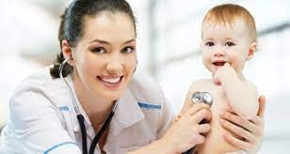
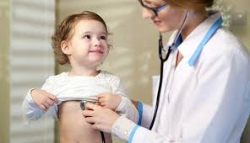
ПЕДИАТР
Педиатр – бұл барлық жастағы балалардағы ауруларды анықтайтын және емдейтін дәрігер.
ПЕДИАТР
Педиатр – врач, занимающийся диагностикой и лечением заболеваний у детей всех возрастных групп.

Slide 6
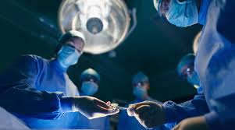
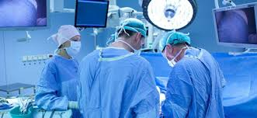
ХИРУРГ
Хирург-хирургиялық жолмен емдеу әдістерін қажет ететін аурулармен айналысатын дәрігер
ХИРУРГ
Хирург-врач, занимающийся заболеваниями требующих (оперативных) методов лечения

Slide 7
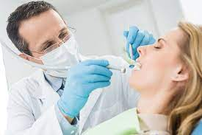
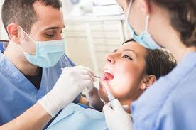
СТОМАТОЛОГ
Тіс дәрігері – тіс, ауыз қуысы және жақ-бет аймағы ауруларының алдын алу, диагностикалау және емдеумен айналысатын дәрігер.
СТОМАТОЛОГ
Стоматолог – это врач, который занимается профилактикой, диагностикой и лечением заболеваний зубов, полости рта и челюстно-лицевой области.

Slide 8
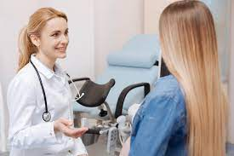
ГИНЕКОЛОГ
әйелдер ауруларын диагностикалау, емдеу және алдын алумен айналысатын гинеколог-маман
ГИНЕКОЛОГ
гинеколог-специалист, который занимается диагностикой, лечением и предупреждением женских болезней

Slide 9
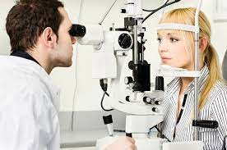
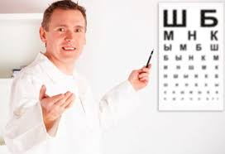
ОФТАЛЬМОЛОГ
ОФТАЛЬМОЛОГ
Офтальмолог (окулист) - көз ауруларын диагностикалау, емдеу және алдын алумен айналысатын дәрігер.
Офтальмолог (окулист) - это врач, который специализируется на диагностике, лечении и профилактике глазных заболеваний.

Slide 10
КАРДИОЛОГ
КАРДИОЛОГ
Кардиолог қан айналымы жүйесі аурулары бар науқастарға медициналық көмек көрсетеді (кеңес береді және емдеуді тағайындайды), сонымен қатар осы аурулардың алдын алумен айналысады.
Врач - кардиолог оказывает медицинскую помощь (консультирует и назначает лечение) больным с заболеваниями органов кровообращения, а также занимается профилактикой этих заболеваний.

Slide 11
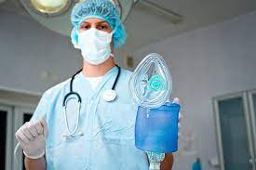
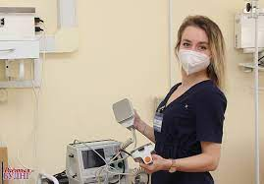
АНЕСТЕЗИОЛОГ-РЕАНИМАТОЛОГ
Анестезиолог-реаниматолог – жоғары медициналық білімі бар маман. Операциялар кезінде және одан кейін анестезиологиялық және реанимациялық көмек көрсетеді, реанимация жүргізеді (жасанды тыныс алу, тікелей және жанама жүрек массажы және т.б.).
Анестезиолог-реаниматолог - специалист с высшим медицинским образованием. Он оказывает анестезиолого-реанимационную помощь во время и после операций, проводит реанимационные мероприятия (искусственное дыхание, прямой и непрямой массаж сердца и др.).

Slide 12
ҚАЙДА ОҚЫТАДЫ
ГДЕ ОБУЧАЮТ
«С.Д. Асфендияров атындағы Қазақ ұлттық медицина университеті»
«Астана медициналық университеті»
«М.Оспанов атындағы Батыс Қазақстан мемлекеттік медицина университеті
«Семей қалалық мемлекеттік медициналық университеті»
«Қарағанды мемлекеттік медициналық университеті»
«Оңтүстік Қазақстан Мемлекеттік медицина академиясы»
Казахский национальный медицинский университет им. С.Д Асфендиярова
Медицинский университет «Астана»
Западно-Казахстанский государственный медицинский университет им. М. Оспанова, г. Актобе.
Медицинский университет в г. Семей
Карагандинский государственный медицинский университет
Южно-Казахстанская государственная медицинская академия

